Slide 1
Техника безопасности на уроках технологии

Slide 2
Для учителя!!!
На уроках технологии повышенный риск травмирования школьников, особенно с дерево- и металлообрабатывающими инструментами.
Именно поэтому учителю крайне важно держать на постоянном контроле детей.
Не допускать неадекватного и опасного поведения.
контролировать работоспособность и безопасность школьного инвентаря.
Каждый школьник, перед тем как приступить к выполнению учебных заданий, должен быть ознакомлен с техникой безопасности работы с инструментами.
Техника безопасности на уроках технологии в мастерской описывает базовую модель поведения учащихся всех классов, которая поможет избежать травм детей.
Вести журнал техики безопасности.

Slide 3
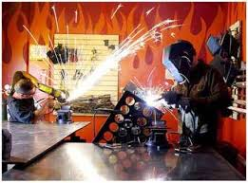
Общие правила техники безопасности на уроках технологии
Приступать к обучению и работе с инструментами могут только школьники, которые ознакомились с правилами техники безопасности на уроке;
Приступая к уроку, школьник должен предварительно надеть все необходмое для каждого конкретного случая средства защиты (халат, головной убор, рукавицы, защитные очки и т.д.);

Slide 4
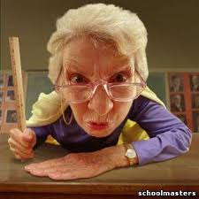
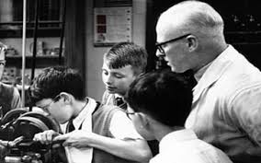
Брать инструменты, использовать их, а также пользоваться станками можно только с разрешения учителя;
Запрещено выполнять задания сломанным или поврежденным инвентарём;

Slide 5
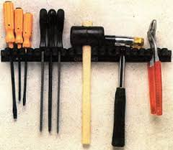
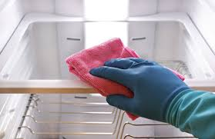
Рабочее место надо держать в чистоте
Инструменты класть на место
Мусор вовремя убирать;
На уроках запрещено использовать любой инвентарь не по прямому назначению, запрещено направлять острые части на других школьников или бросать инструменты;

Slide 6
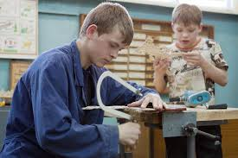
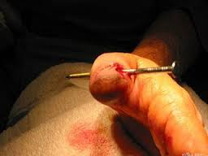
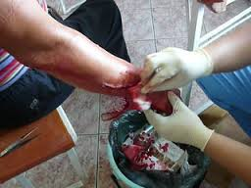
Инструменты надо держать, чтобы опасная часть (острая) была направлена от себя;
В случае получения травмы немедленно прекратить работу и сообщить об этом учителю;

Slide 7
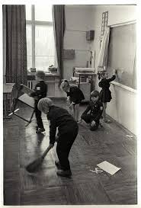
По окончанию урока сдать все инструменты,
спецодежду и средства защиты,
привести в порядок рабочие места;
После урока необходимо тщательно вымыть руки с мылом.

Slide 8
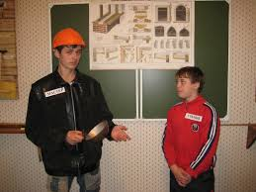
Каждый ученик на уроках технологии должен строго соблюдать технику безопасности, а учитель контролировать её выполнение.

Slide 9
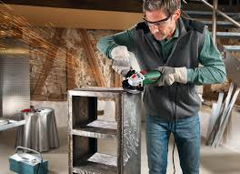
Техника безопасности на уроках технологии при ручной обработке металла и древесины
Перед тем, как начать работу обработки материала нужно правильно надеть спецодежду и средства защиты.
Особенно безопасность и защита глаз, при выполнении рубки металла всегда надевай защитные очки;

Slide 10
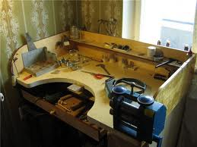
Перед тем как приступить к уроку надо проверить полное наличие необходимого инвентаря и удостовериться, что инструменты находятся в безопасном работоспособном состоянии.
На верстаке все инструменты должны быть положены в указанном учителем порядке и в строго отведенных для этого местах. Ничего лишнего на верстаке быть не должно;

Slide 11
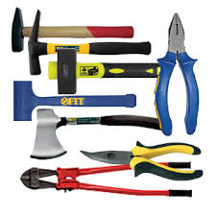
Все нужные для обработки материалы должены быть надежно закреплены в соответствующих зажимах -тиски, струбцины и т.д.;
При обработке материалов необходимо всегда использовать установленные упорные и подкладные приспособления;
Если во время работы был повреждён или сломан инструмент, то работу надо прекратить,
Ставить в известность и заменить у учителя;

Slide 12
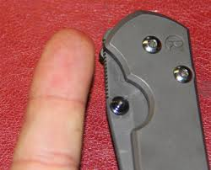
В процессе обработки и соединения материалов необходимо соблюдать особую осторожность при работе с ударным, режущим инвентарём, клеем, острыми краями металла;
Запрещено использовать палец в качестве упора при начальном запиле дерева;
При пилении материала надо всегда следить за степенью натяжения полотна лучковой пилы.
Не проверяй остроту режущей части пальцами, ты можешь порезаться.

Slide 13
При обработке материала напильником, пальцы должны быть на его поверхности, при резке металла придерживай отрезаемую часть рукой защищенной рукавицей или перчаткой;

Slide 14
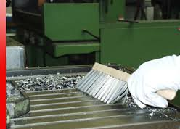
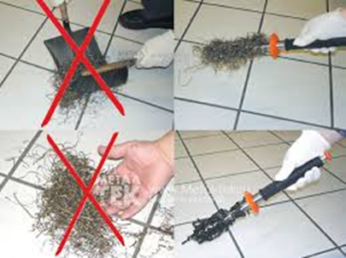
Нельзя сдувать стружку ртом или смахивать её рукой, используй для этого специальный инвентарь!

Slide 15
Спасибо за внимание!
Удачной работы везде и во всем!

